Slide 1

Accès et diffusion
Présentation PowerPoint de l’Unité 35
UNESCO
Section du patrimoine culturel immatériel
Notes:
© 2000 by Cultural Heritage Administration

Slide 2
Dans cette présentation…
Accès et diffusion
Stratégies d’accès de la communauté au matériel documentaire
Concevoir des stratégies de diffusion
Stratégies communautaires de diffusion : diverses options
Publications
Chansons et histoires d’Ouganda
Concevoir des stratégies de diffusion
Utiliser Internet pour la diffusion

Slide 3

Éléments essentiels
Accès
    Accéder, atteindre, entrer dans…
    Capacité de voir ou d’utiliser
Diffusion
  Communiquer
  Propager
  Partager
  Publier
Notes:
Picture by geralt [https://pixabay.com/fr/users/geralt-9301/] is licensed under CC0

Slide 4
But de la démarche
      Qu’est-ce qu’on obtient ?
      On crée de la valeur ajoutée à l’inventaire
      On sensibilise
      On contribue à la permanence du PCI
      On contribue à la sauvegarde du PCI
      On participe au PCI
        Au sein de la communauté
        À l’extérieur de la communauté

Slide 5
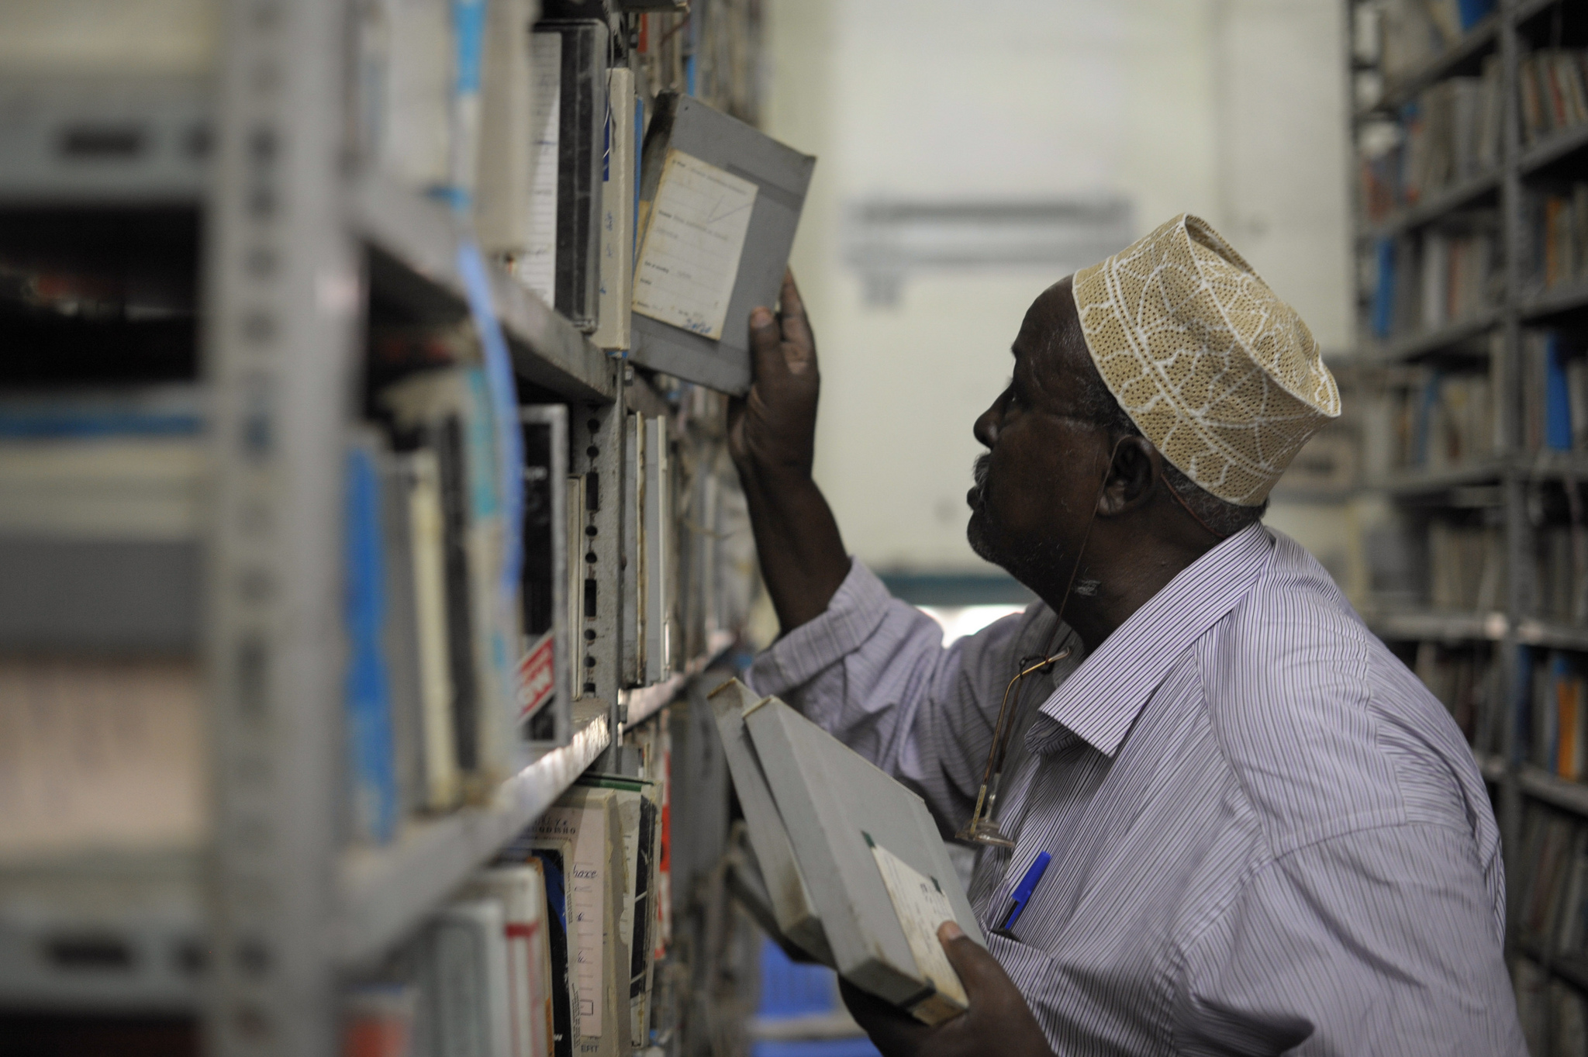
Stratégies d’accès de la communauté au matériel documentaire
Comment la communauté peut-elle avoir accès au matériel ?
Signer des accords sur les droits d’accès de la communauté, conformes aux coutumes communautaires
Exemplaires/copies remis aux praticiens et aux membres de la communauté
Dépôt du matériel dans des archives communautaires, un musée
ou un centre communautaire
Dépôt du matériel assorti des droits en matière d’accès par la communauté et d’utilisation appropriée du matériel déposé
Notes:
"2013_11_07_Radio_Mogadishu_I.jpg"
[https://www.flickr.com/photos/au_unistphotostream/10795982973/in/photostream/] by AMISOM Public Information
[https://www.flickr.com/photos/au_unistphotostream/]
is licensed under CC0 1.0 [https://creativecommons.org/publicdomain/zero/1.0/]

Slide 6
Concevoir des stratégies de diffusion
De quoi a-t-on besoin ?
  Consentement, autorisation et participation
  Budget et ressources
  Éventuellement, accord sur les royalties et les revenus générés
  Partenariat avec les personnes ressources, des experts, des consultants
  Concevoir stratégies et projets
Notes:
Picture by geralt [https://pixabay.com/fr/users/geralt-9301/] is licensed under CC0

Slide 7
Stratégies communautaires de diffusion : diverses options
Publications
  Atteint les populations à l’intérieur et à l’extérieur de la communauté
  Problèmes de la langue et de l’analphabétisme
  Coût élevé, mais susceptible de générer des revenus
Diffusion audiovisuelle
  Télévision: locale ou internationale ?
  Accroit la visibilité
  Au niveau local: radios communautaires et radios FM
  Permet d’atteindre des communautés reculées ou très petites
Internet
  Accès local ET international
  Offre beaucoup de possibilités gratuites
  Coût peu élevé
  Nécessite une connexion Internet dans la communauté

Slide 8
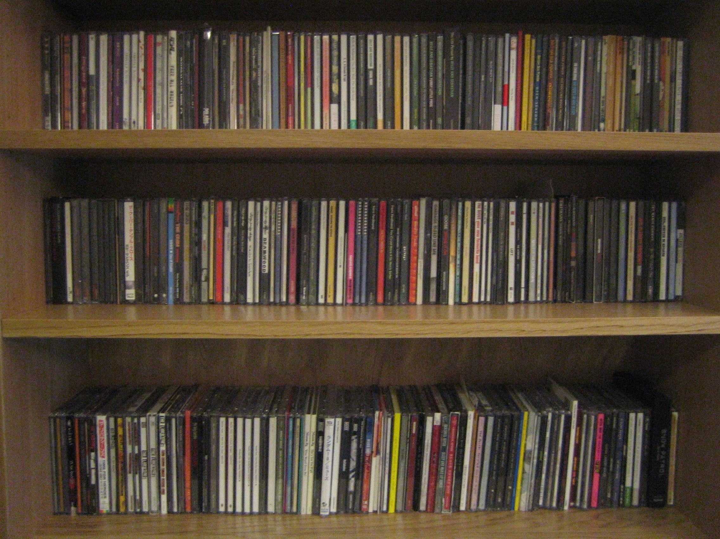
Utiliser les informations (à bon escient) pour les publications
  Publications imprimées
  Livres
  Brochures
  Matériel pédagogique
  Manuels de formation
  Livres et articles académiques
  Publications électroniques
  Vidéos
  CD
  Publications associant du texte à des éléments audio et vidéo
  Sous quelle forme ?
  Vidéos participatives
  Représentations de danse
  CD de musique
Notes:
"cd shelves 08"
[https://www.flickr.com/photos/charlottel/2272695236/in/photolist-4sQa7C-iGhAZq-GF1pF-iGhEeb-5iD56u-8tFeaB-9aah7w-4sL8uH-hBE5TD-4Za5HP-664B7D-9MG6rY-nds8sF-83bVwd-ohKVZR-8jrehH-4Qmjjj-3rHpdJ-71LJBM-4Za5xT-PaLkR-baYYAP-zrxXC-8diteB-HjK7z3-44hNFa-86EYrE-2JFN9y-9Jqka-auTv9m-bV45wt-F1wJ6w-3GVpsE-oyfAQW-3GQdBz-ksUTo-nT89oM-6ZemSC-e6dEZm-4FuHkz-7qbiaH-7XqBTZ-cz8XRo-9RA8pF-Fhqg5A-8QNzxL-9d9cKr-6e6Tda-4fp5TW-7Vf7SV] by Charlotte L[https://www.flickr.com/photos/charlottel/]
is licensed under CC BY 2.0 [https://creativecommons.org/licenses/by/2.0/]

Slide 9
Exemple :Chansons et histoires d’Ouganda
13 histoires, chansons, berceuses et jeux chantés de la population baganda, du sud de l’Ouganda
Les textes sont en luganda, avec une notation musicale afin de permettre à chacun de chanter
Traduction en anglais
Guide de prononciation pour les mots en luganda

Slide 10

Concevoir des stratégies de diffusion
  Télévision
    Inviter une chaine locale à réaliser un programme, un reportage sur un événement
  Radio communautaire
    Outil pour les questions communautaires
  FM
    Musique ? Interviews ?
  Radio sur Internet
    Créer son propre contenu
Notes:
Picture by Gratisography [https://www.pexels.com/u/gratisography/] is licensed under CC0

Slide 11
Utiliser Internet pour la diffusion
Sites web
Blogs
Vente et distribution en ligne
Médias sociaux
      Facebook
      YouTube

Slide 12
Exercice: Concevoir des stratégies de diffusion communautaire pour promouvoir la sauvegarde du PCI
Choisir un élément
Concevoir une stratégie avec les participants de la communauté
Quelle forme de diffusion choisir? Un livre? Une vidéo?
Quelle approche utiliser?
Qui faudra-t-il impliquer?
Qui financera le projet?
Y inclure des photos et enregistrements issus du travail sur le terrain

